Slide 1
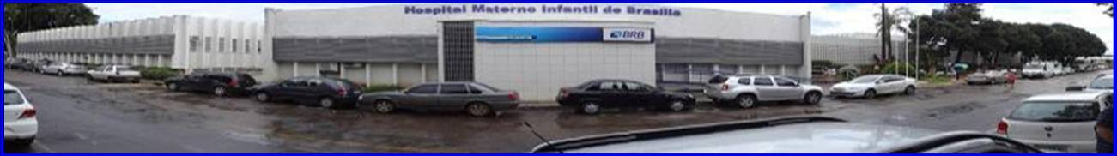
Ensaio randomizado do Cuidado baseado no Protocolo para o
choque séptico precoce
Clicar aqui!
A Randomized Trial of Protocol-Based Care for Early Septic Shock.
The ProCESS Investigators.
N Engl J Med. 2014 Mar 18. [Epub ahead of print]
PMID:
  24635773
  [PubMed - as supplied by publisher]
Free Article (ARTIGO INTEGRAL!)
Artigo Apresentado na UTI Pediátrica do HRAS/HMIB. Pelo Dr. Joaquim
Bezerra, Coordenado pelo Dr. Alexandre Serafim
www.paulomargotto.com.br
Brasília, 8 de abril de 2014

Slide 2
Introdução
Há mais de 750.000 casos/ano de sepse grave e choque séptico no EUA. A maioria dos pacientes que se apresenta com sepse receberam o atendimento inicial no departamento de emergência e a mortalidade a curto prazo é de 20% ou mais

Slide 3
Introdução
Em 2001, Rivers et al: pacientes com sepse grave ou choque séptico em um departamento de emergência, a mortalidade foi significativamente menor entre os tratados de acordo com o early goal-directed therapy (EGDT) comparado com aqueles que receberam a terapia padrão ( 30,5 % vs 46,5 % ).

Slide 4
Introdução
Com base na premissa de que, à terapia usual, faltava agressividade, avaliação oportuna e tratamento, o protocolo EGDT associou o cateterismo venoso central para monitorizar a pressão venosa central (PVC) e a saturação venosa central de oxigênio (ScvO2) , utilizados para guiar o uso de fluidos intravenosos , vasopressores , transfusões de hemácias e dobutamina, para atingir metas fisiológicas pré-especificadas .

Slide 5
Introdução
Desde a publicação daquele artigo, houve muitas mudanças na condução da sepse, levantando a questão se todos os elementos do protocolo são ainda necessários.

Slide 6
Introdução
Para responder esta questão, foi elaborado um estudo multicêntrico comparando estratégias de ressuscitação alternativas em um amplo grupo de pacientes com choque séptico.
Especificamente, testou-se se a ressuscitação baseada em protocolo foi superior ao tratamento habitual e se um protocolo com monitorização hemodinâmica central, para orientar o uso de fluidos, vasopressores, transfusões de sangue e dobutamina, foi superior a um protocolo simples, que não incluem estes elementos.

Slide 7
Métodos
Realizou-se um estudo multicêntrico e randomizado - Protocolized Care for Early Septic Shock (ProCESS) - em 31 hospitais nos Estados Unidos.
O Instituto Nacional de Ciências Médicas financiou o estudo.
O equipamento de monitorização de SvcO2 foi emprestado às unidades pela Edwards Lifesciences, mas a empresa não tinha outro papel no estudo.

Slide 8
Métodos
Os coordenadores do estudo em cada local registravam as informações em um banco de dados seguro.
A Universidade de Pittsburgh (CRISMA) gerenciou todos os dados e relatórios.

Slide 9
Métodos
O coordenador clinico da equipe e os investigadores participantes desconheciam os resultados dos grupos de estudo até o fechamento dos dados em dezembro de 2013.

Slide 10
Métodos
Todos os locais participantes eram hospitais universitários com mais de 40.000 consultas/ano no departamento de emergência.

Slide 11
Métodos
Elegíveis:
medição dos níveis de lactato sérico como o método de triagem para o choque criptogênico;
aderir à Surviving Sepsis Campaign Guidelines para aspectos de não-ressuscitaçao, mas não poderiam ter protocolos de ressucitação para choque séptico
não poderiam, rotineiramente, usar cateteres de monitorizaçao continua da ScvO2.

Slide 12
Métodos
Pacientes no setor de emergência, nos quais se suspeitava de sepse de acordo com o tratamento médico, > ou = 18 anos de idade, com dois ou mais critérios para SIRS e que apresentou hipotensão refratária ou nível sérico de lactato > ou = 4mmol/l.

Slide 13
Métodos
Os pacientes não deveriam estar em choque na chegada ao serviço de emergência, mas tinham de ser incluídos no estudo dentro de 2 horas após a primeira detecção de choque e dentro de 12 horas após a chegada no PS.

Slide 14
Métodos
Todos os pacientes ou seus representantes legalmente autorizados forneceram consentimento informado.
A randomização foi realizada com o uso de um sistema centralizado com estratificação de acordo com o local e raça.

Slide 15
Métodos
Distribuiu-se aleatoriamente pacientes , em uma proporção de 01:01:01, em um dos três grupos : EGDT, terapia padrão baseada em protocolo ou cuidado habitual.
O mesmo profissional treinado implementou tanto o EGDT quanto a terapia padrão baseada em protocolo.

Slide 16
Métodos
O grupo consistia de pelo menos um médico que foi treinado para aplicar as intervenções dos protocolos , um coordenador que monitorava a adesão às instruções do protocolo e propunha limites oportunos e uma enfermeira assistente. Todos os médicos do estudo eram formados em medicina de emergência ou medicina intensiva e tinham a certificação baseada na Web exame .

Slide 17
Métodos
A terapia baseada em protocolos começou no departamento de emergência , mas poderia ser continuado em outro lugar.

Slide 18
Métodos
Para os pacientes do EGDT, a equipe de ressuscitação seguiu o protocolo que imita o utilizado por Rivers et al. O protocolo previa a colocação de um cateter venoso central para monitorar a PVC e a ScvO2 e direcionar a administração de fluidos intravenosos, vasopressores, dobutamina ou transfusões. Não exigiu-se a colocação de PAI.

Slide 19
Métodos
O protocolo do estudo, como o de Rivers et al., especificou a quantidade e o tempo, mas não o tipo de fluido de ressuscitação.
Da mesma forma, especificou limites para o uso de vasopressor, mas não a escolha de vasopressor especifico. O protocolo orientava somente a ressuscitação, com todos os outros aspectos da terapia sendo submetido ao critério do médico assistente.

Slide 20
Métodos
A Terapia padrão baseada em protocolo também usou um abordagem de equipe com instrução de ressuscitação em 6 horas, mas os componentes eram menos agressivo do que os utilizados no EGDT.
Os investigadores alocados no grupo da terapia padrão baseada em protocolos, utilizaram-se de revisão da literatura , dois estudos independentes de emergência e terapia intensiva praticados em todo o mundo e do consenso entre eles.

Slide 21
Métodos
A Terapia padrão baseada em protocolo exigia acesso venoso periférico adequado (com a colocação de um cateter venoso central apenas se o acesso periférico não fosse suficiente ) e administração de fluidos e drogas vasoativas para atingir as metas para a pressão arterial sistólica e índice de choque (a relação entre a frequência cardíaca e PAS ) e para avaliar o status fluido e hipoperfusão , foram avaliados clinicamente pelo menos uma vez por hora .

Slide 22
Métodos
A terapia padrão administrava fluidos até o líder da equipe decidir que o paciente estavam hipovolêmico. A terapia padrão, como o EGDT, não especificou o tipo de fluido ou vasopressor utilizado e não especificou aspectos da terapia de não-ressuscitação do médico assistente. Avaliou-se a adesão ao EGDT e Terapia padrão utilizando um algoritmo que selecionava o tempo limite de decisões e ações em 2, 4 e 6 horas.

Slide 23
Métodos
Para os pacientes no grupo de cuidados usuais, os médicos do leito conduziam todo o tratamento, com o coordenador do estudo apenas coletando dados, sem intervir. Investigadores do local não poderiam ser o médico principal dos pacientes do grupo de cuidados usuais.

Slide 24
Métodos
O desfecho primário do estudo foi a taxa de óbito hospitalar por qualquer causa em 60 dias. Secundariamente, resultados de mortalidade incluiu a taxa de mortalidade por qualquer causa em 90 dias e a mortalidade cumulativa em 90 dias e 1 ano.

Slide 25
Métodos
Outros resultados incluíram a duração da insuficiência cardiovascular (definida como a duração da necessidade de vasopressores), insuficiência respiratória aguda e insuficiência renal aguda(definidas como a duração da ventilação mecânica ou da diálise durante a internação, até os 60 dias, em pacientes que não necessitavam de tais dispositivos até a admissão); tempo de internação hospitalar e na unidade de terapia intensiva; e condições na alta hospitalar. Foram coletadas informações sobre eventos adversos graves utilizando guidelines federais.

Slide 26
Métodos
Foram analisados ​​todos os dados de acordo com o principio da intenção do tratamento . Para o desfecho primário , foi testado se os protocolos de ressuscitação ( EGDT ou terapia padrão ) foi superior ao dos cuidados usuais, e , se fosse, se o EGDT foi superior a terapia padrão baseada em protocolo .

Slide 27
Métodos
Utilizou-se teste exato de Fisher para os resultados categóricos e uma análise de variância para resultados contínuos.

Slide 28
Métodos
Para as analises de sobrevivência, fez-se estimativas de Kaplan-Meier.

Slide 29
Métodos
Também realizou-se analises post hoc de acordo com os valores do APACHE II , para o nível sérico de lactato e para o tempo de detecção de choque até randomização.
As análises são para diferenças nos três grupos de estudo, com valores de P < 0,05 para indicar significância estatística . Usou-se o software SAS, versão 9.3 para todas as análises.

Slide 30
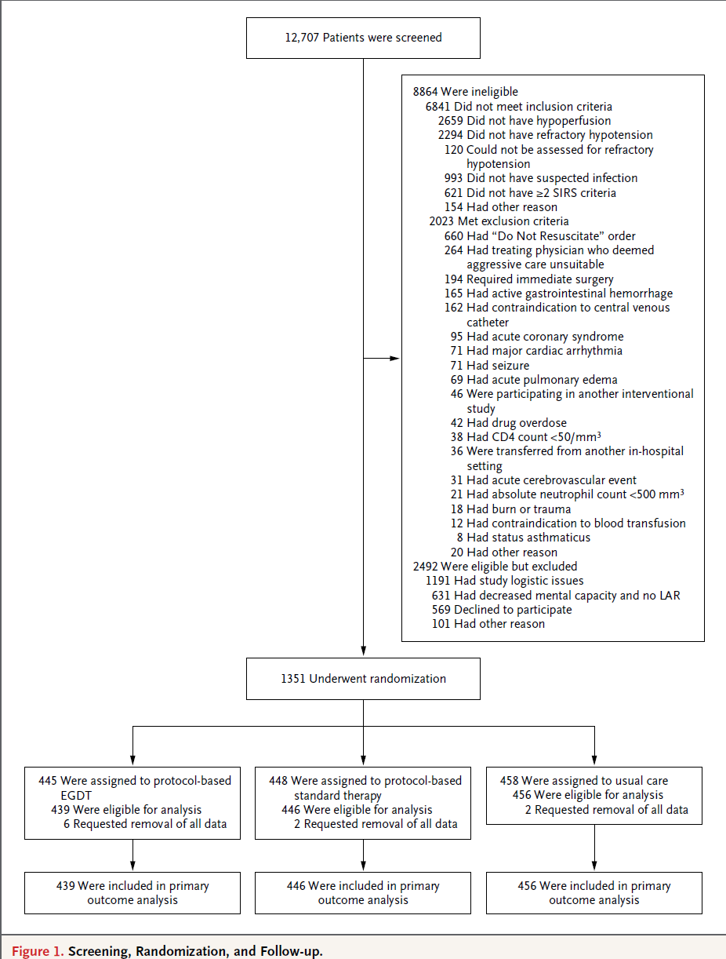

Slide 31
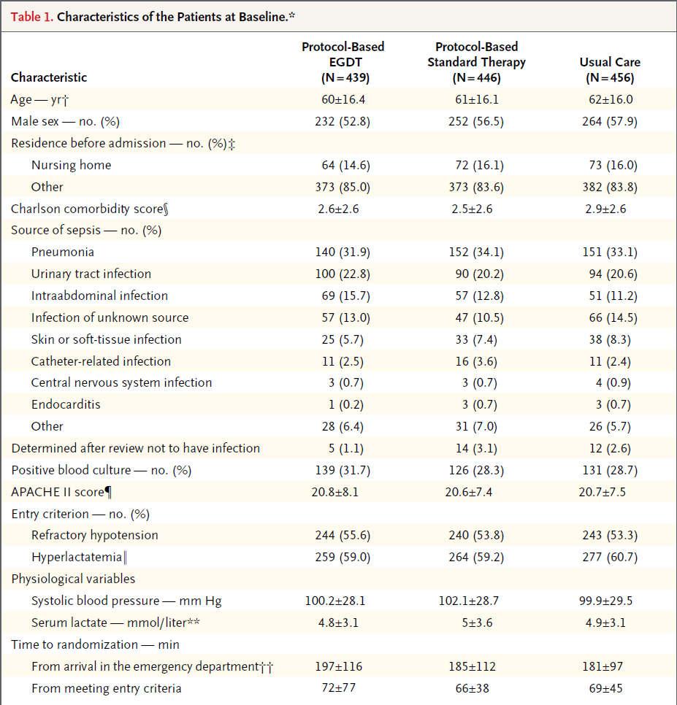

Slide 32
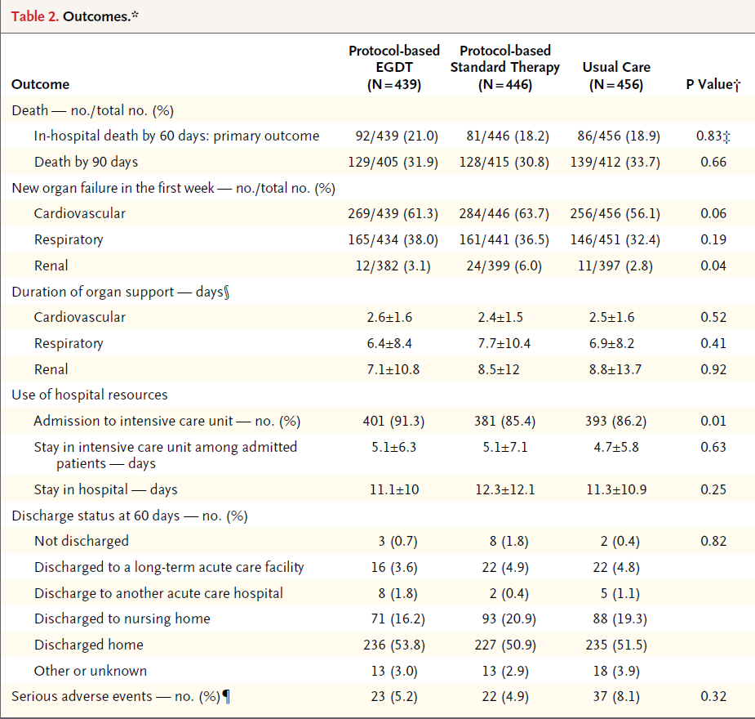

Slide 33
RESULTADOS
De março de 2008 a maio de 2013, inscreveu-se 1.351 doentes. Dez pacientes que forneceram consentimento informado posteriormente ao solicitado foram retirados do estudo, deixando uma coorte final 1341 pacientes para a análise: 439 no EGDT, 446 no Terapia padrão baseada em protocolo e 456 no Terapia usual.
Os três grupos foram bem adaptados na linha de base em relação às características demográficas e clínicas, bem como o atendimento recebido antes randomização.

Slide 34
RESULTADOS
A adesão ao protocolo foi alta em ambos os grupos baseados em protocolos. Às 6 horas, a adesão incompleta foi registrada em 48 de 404 pacientes no grupo EGDT (11,9%) e 19 de 435 pacientes no grupo de terapia padrão (4,4​​%) que poderia ser avaliada.

Slide 35
RESULTADOS
Na maior parte dos pacientes designados para EGDT, um cateter venoso central para monitoramento de SvcO2 foi colocado imediatamente. O fracasso de colocar um cateter venoso central ocorreu em 30 dos 439 pacientes desse grupo (6,8%), incluído dificuldades técnicas (10 pacientes), recusa pelo médico (9) ou paciente (5), a necessidade de cirurgia de emergência e morte (1); nenhuma razão foi dada, no caso de 4 pacientes.

Slide 36
RESULTADOS
A média (± DP) da ScvO2 após cateterismo foi de 71 ± 13%. Embora a colocação de cateteres venosos centrais não eram necessários para os pacientes do grupo de terapia padrão baseada em protocolo ou o grupo de cuidados usuais, foram colocados em 56,5% dos pacientes (252 pacientes) e 57,9% (264 pacientes) no dois grupos, respectivamente.

Slide 37
RESULTADOS
No entanto, a colocação ocorria mais tarde do que no grupo EGDT (P <0,001) e o monitoramento da SvcO2 fora realizada em apenas um pequena proporção de pacientes ( 4,0% [ 18 pacientes ] no grupo da terapia padrão baseada em protocolo e 3,5 % [16 ] pacientes nos grupos dos cuidados habituais , vs 93,6% [ 411 ] pacientes no grupo EGDT ; P < 0,001 ) .

Slide 38
RESULTADOS
Durante as primeiras 6 horas , o volume dos fluidos intravenosos administrados diferiram significativamente entre os grupos ( 2,8 litros no Grupo EGDT , 3,3 litros no terapia padrão baseado em protocolo e 2.3 litros no grupo de tratamento usual ( P < 0,001 ).

Slide 39
RESULTADOS
O volume de fluidos administrados diminuiu durante as 6 horas em todos os grupos, mas os pacientes do grupo de Terapia padrão baseado em protocolo recebeu o maior volume inicialmente e em geral, os pacientes do grupo de cuidados usuais receberam menor volume de fluido , e os pacientes do grupo EGDT receberam a uma taxa mais consistente ( P < 0,001 as diferenças no volume total e P = 0,007 para diferenças ao longo do tempo ).

Slide 40
RESULTADOS
Cristalóide foi o flúido predominante usado em todos os grupos , administrado em 96 % do total de pacientes .Mais pacientes nos dois grupos baseados em protocolos habituais receberam vasopressores (54,9% em o grupo EGDT baseada em protocolo e 52,2 % no grupo padrão da terapia baseada em protocolo contra 44,1% no grupo de cuidados habituais , P = 0,003).

Slide 41
RESULTADOS
Mais pacientes no grupo EGDT receberam dobutamina e transfusões de hemácias (uso de dobutamina, 8,0% vs 1,1% e 0,9%, respectivamente, P <0,001; transfusões de hemácias, 14,4% vs 8,3% e 7,5%, respectivamente, com P = 0,001)

Slide 42
RESULTADOS
O uso de antibióticos, glicocorticóides, e a proteína C ativada foi semelhante entre os três grupos (com os valores de p entre 0,16 e 0,90).

Slide 43
RESULTADOS
O uso de flúidos intravenosos, vasopressores, dobutamina, e transfusões de sangue entre 6 e 72 horas não diferiu significativamente entre os grupos.

Slide 44
RESULTADOS
Os pacientes em todos os três grupos tinham valores médios que foram consistentes com baixos volumes correntes e controle glicêmico moderado. Em geral, a condição dos pacientes em todos os três grupos melhoraram ao longo do tempo , com poucas diferenças entre os grupos.

Slide 45
RESULTADOS
Em seis horas , o alvo da PAM de 65 mm de Hg ou mais foi conseguida em mais pacientes em cada um dos grupos baseados em protocolos do que no grupo de cuidados habituais (P = 0,02 ), mas a freqüência cardíaca média não diferiu significativamente entre os grupos (P = 0,32) .

Slide 46
RESULTADOS
Pacientes no grupo EGDT teve média superior do INR às 6 horas ( 2.2,versus 1,7 no padrão da terapia baseada em protocolo grupo e de 1,6 no grupo de cuidados habituais , P = 0,01);
pacientes no grupo de cuidados habituais teve ligeiramente menos acidose às 6 horas e 24 horas ( pH arteriais 7,31 em cada grupo à base de protocolo VS 7,34 no grupo de cuidados habituais às 6 horas , e 7,34 em cada grupo à base de protocolo vs 7,36 no grupo de cuidados habituais às 24 horas , P = 0,02) , mas estes diferenças não persistem.

Slide 47
RESULTADOS
No dia 60, um total de 92 doentes do Grupo EGDT ( 21,0 % ) , 81 do terapia padrão (18,2%) e 86 do grupo de cuidados habituais (18,9%) tinham morrido no hospital.

Slide 48
RESULTADOS
.A mortalidade intrahospitalar no dia 60 para os grupos à base de protocolo (19,5% [ 173 ] de 885 pacientes ) não diferiu significativamente da do grupo de cuidados habituais ( risco relativo , 1,04 , intervalo de confiança de 95% [IC], 0,82-1,31 ;P = 0,83 ) , nem a mortalidade diferiu significativamente quando os grupos foram comparados separadamente (com os valores de P de 0,31 a 0,89).

Slide 49
RESULTADOS
Também não houve diferenças significativas na mortalidade de 90 dias ou no tempo até à morte até 90 dias e 1 ano (P = 0,66 para a mortalidade de 90 dias e P = 0,70 e P = 0,92 para cumulativo mortalidade em 90 dias e 1 ano de , respectivamente) .

Slide 50
RESULTADOS
Os resultados foram essencialmente inalterados quando ajustados para potencial heterogeneidade local ( probabilidade de óbito hospitalar 60 dias com cuidados baseados na protocolo versus cuidados habituais , 1,08 , 95% CI , 0,85-1,38 , P = 0,54).

Slide 51
RESULTADOS
A incidência de insuficiência renal aguda, tal como indicada por necessidade de terapia de substituição renal , foi maior no grupo da terapia padrão baseada em protocolos do que nos outros dois grupos ( 6,0% no padrão da terapia baseada em protocolo grupo vs 3,1% no EGDT e de 2,8 % no grupo de cuidados habituais , P = 0,04), apesar da duração do tratamento não diferir de forma significativa entre os grupos.

Slide 52
RESULTADOS
A taxa de internação na unidade de terapia intensiva foi maior no grupo EGDT do que nos outros dois grupos, apesar de nos pacientes que foram admitidos, não houve significativa diferenças entre os grupos em relação ao tempo de permanecer na unidade de terapia intensiva.

Slide 53
RESULTADOS
Na UTI, não houve diferenças significativas na incidência e duração da insuficiência cardiovascular ou respiratória , nem houve diferenças significativas no tempo de permanência no hospital ou na condição de alta. Relatos de eventos adversos potencialmente graves (excluindo morte) eram raros e não diferiram significativamente entre os grupos.

Slide 54
RESULTADOS
Não houve interações significativas entre o tratamento atribuído e qualquer subgrupo preestabelecido com respeito para o desfecho primário - mortalidade intrahospitalar aos 60 dias- ou no que diz respeito aos resultados da mortalidade secundária.

Slide 55
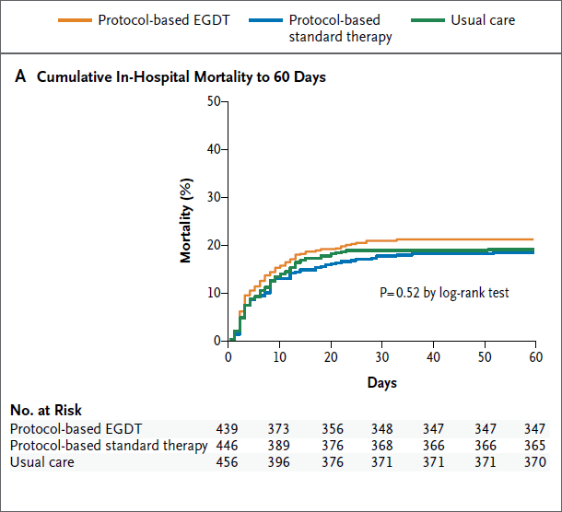

Slide 56
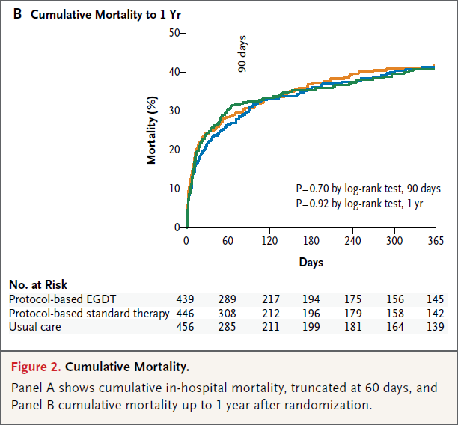

Slide 57
DISCUSSÃO
No estudo , a adesão aos dois protocolos experimentais foi elevada e , como esperado, as terapias baseadas em protocolos, em comparação com os cuidados habituais , resultaram no aumento do uso de cateterismo venoso central, fluidos intravenosos, drogas vasoativas e transfusões de sangue .

Slide 58
DISCUSSÃO
As duas ressuscitações baseadas em protocolos levaram a uma pequena , mas transitória, melhoria na pressão sanguínea até ao final do período de ressuscitação, mas uma maior exigência para cuidados intensivos e de terapia de substituição renal.

Slide 59
DISCUSSÃO
Não houve diferenças significativas na mortalidade , tanto geral ou em um certo número pré-especificado e subgrupos post hoc . Os resultados diferem dos de Rivers et al; no entanto , o atual estudo não foi uma replicação direta desse estudo, e provavelmente existem vários fatores que contribuem para as diferenças.

Slide 60
DISCUSSÃO
Embora os dois ensaios utilizarem critérios de inclusão semelhantes, a populações analisada difere . As coortes de estudo foram semelhantes em relação a muitas características demográficas e clínicas , incluindo a gravidade da doença, mas a coorte do estudo de Rivers et al . foi um pouco mais velha , tiveram maiores taxas de comorbidades cardíacas e hepáticas pré-existentes e tiveram maiores níveis de lactato inicial.

Slide 61
DISCUSSÃO
Embora se tenha modificado a quantidade de flúido mínimo exigido para estabelecer a presença de hipotensão refratária , a média do volume administrado caiu dentro do intervalo usado no estudo de Rivers et al (20 a 30 ml por kg ).

Slide 62
DISCUSSÃO
A média inicial da ScvO2 relatada por Rios et al foi de 49 % , o qual foi menor do que no ProCESS. No entanto, o cateterismo venoso central era considerado parte do tratamento usual naquele trabalho, permitindo leituras da ScvO2 antes da administração do volume inicial, resposta necessária para estabelecer hipotensão refratária.

Slide 63
DISCUSSÃO
Em contraste, para os pacientes designados para o EGDT, medimos ScvO2 somente após o bolus de fluido inicial, fazendo uma comparação direta da problemática. No entanto, a coorte no estudo de Rivers et al. pode ter, em média, choque mais grave ou persistente do que os pacientes do nosso grupo.

Slide 64
DISCUSSÃO
No entanto, não foi possível mostrar um benefício quando restringimos as análises para o terço mais doente de nossos pacientes - aqueles com maiores níveis séricos de lactato e aqueles com maior APACHE II.

Slide 65
DISCUSSÃO
Ambos os trabalhos utilizaram o mesmo protocolo EGDT desenvolvido por um médico treinado e equipe dedicada em cada local. Rivers et al relataram adesão quase perfeita mas não forneceu detalhes sobre o método de avaliação . Embora a adesão elevada ao protocolo em nosso estudo, não podemos excluir a possibilidade de que o resultado poderia ter sido melhor se a adesão fosse perfeita.

Slide 66
DISCUSSÃO
Mudanças durante a última década no cuidado de pacientes criticamente doentes , incluindo o uso de níveis menores de hemoglobina como um limiar para transfusão, a implementação de estratégias de proteção pulmonar , bem como um controle mais rígido da glicemia, podem ter ajudado a reduzir a mortalidade global e podem ter reduzido o benefício marginal das estratégias alternativas de ressuscitação.

Slide 67
DISCUSSÃO
Em 2010, Jones et al relataram os resultados de um estudo randomizado envolvendo uma população de pacientes semelhante a nossa . Esse estudo mostrou que o protocolo EGDT que foi baseado em medições em série de níveis de lactato não foi inferior ao protocolo EGDT que utilizava monitorização da ScvO2.

Slide 68
DISCUSSÃO
A mortalidade hospitalar e a utilização de fluidos intravenosos , transfusões, e dobutamina foram semelhantes aos observados no ProCESS. Outros estudos que mostraram benefício do EGDT em adultos atendidos no departamento de emergência com choque séptico foram observacionais e abertos à confusões potenciais .

Slide 69
DISCUSSÃO
Há limitações importantes em nosso estudo.

Slide 70
DISCUSSÃO
Primeiro, embora se tomou várias medidas para garantir a adesão aos protocolos de reanimação, não podemos ter certeza dos elementos críticos para o sucesso do protocolo no estudo de Rivers et al não foram perdidos durante a divulgação.

Slide 71
DISCUSSÃO
Em segundo lugar, os autores incluíram pacientes que foram reconhecidos como choque séptico. No presente estudo não foi abordada a vantagem que qualquer uma dessas estratégias ofereceu em locais onde o choque séptico não é reconhecido prontamente

Slide 72
DISCUSSÃO
Terceiro, o choque séptico ocorre em uma população heterogênea e os cuidados antes randomização podem ser variáveis. Em quarto lugar, o poder foi limitado para avaliar se a estratégias particulares foram mais eficazes em subgrupos específicos

Slide 73
DISCUSSÃO
Dois estudos multicêntricos em curso de EGDT, the Australasian Resuscitation in Sepsis Evaluation (ARISE) na Austrália e o the Protocolised Management in Sepsis (ProMISe) no Reino Unido, podem oferecer informações adicionais.

Slide 74
DISCUSSÃO
Finalmente , a mortalidade intra-hospitalar entre os pacientes necessitando de suporte de vida é fortemente influenciada por variadas práticas, o que pode ter influenciado nos resultados encontrados.

Slide 75
DISCUSSÃO
Em resumo, não há nenhuma vantagem significativa , no que diz respeito à mortalidade ou morbidade , da ressuscitação baseada em protocolos sobre cuidados usuais que foi fornecido de acordo com o julgamento do médico assistente. Não encontrou-se nenhum benefício significativo para o uso de cateter venoso central e monitorização hemodinâmica central em todos os pacientes .

Slide 76
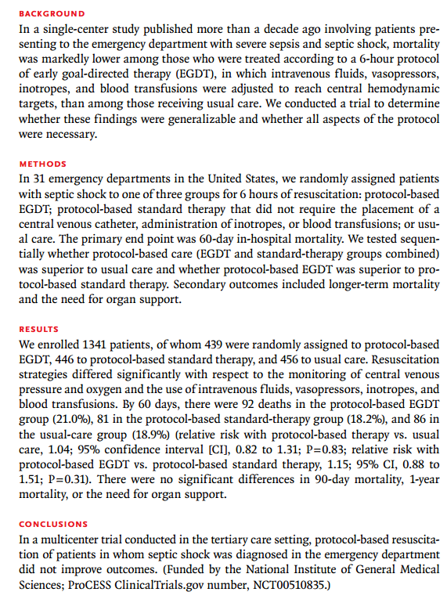

Slide 77


